Slide 1
Применение нейронных сетей к задачам нефтедобычи
Студент: Миянов М.Р., гр. ПМ-453 Руководитель базы практики: Азбуханов А.Ф.
База практики: ООО «РН-БашНИПИнефть»

Slide 2
Цель и задачи
Цель производственной практики – применить физико-информированную нейронную сеть к задачу нефтедобычи.
Задачи исследования:
изучить методы прогнозирования градиента давления для многофазного потока,
реализовать модель физико-информированной нейронной сети,
применить полученную модель для расчета градиента методом Данса и Роса,
исследовать точность полученных решений.

Slide 3
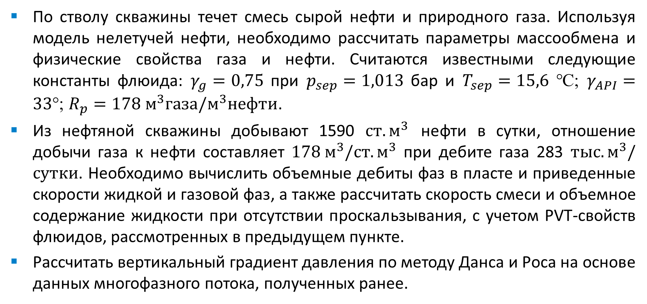
Постановка задачи
По стволу скважины течет смесь сырой нефти и природного газа. Используя модель нелетучей нефти, необходимо рассчитать параметры массообмена и физические свойства газа и нефти. Считаются известными следующие константы флюида: $γ_{g}=0,75$ при $p_{sep}=1,013$ бар и $T_{sep}=15,6$ ℃; $γ_{API}=33$°; $R_{p}=178 м^{3}газа/м^{3}нефти$.
Из нефтяной скважины добывают 1590 ${ст.м}^{3}$ нефти в сутки, отношение добычи газа к нефти составляет $178 м^{3}/{ст.м}^{3}$ при дебите газа 283 $тыс.м^{3}/сутки$. Необходимо вычислить объемные дебиты фаз в пласте и приведенные скорости жидкой и газовой фаз, а также рассчитать скорость смеси и объемное содержание жидкости при отсутствии проскальзывания, с учетом PVT-свойств флюидов, рассмотренных в предыдущем пункте.
Рассчитать вертикальный градиент давления по методу Данса и Роса на основе данных многофазного потока, полученных ранее.

Slide 4
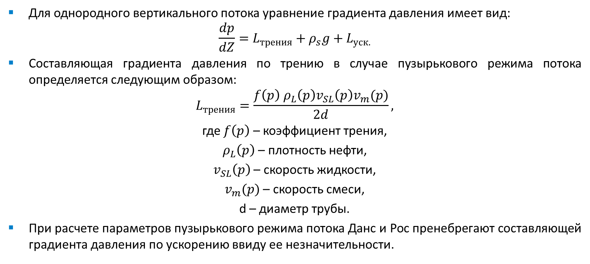
Метод Данса и Роса
Для однородного вертикального потока уравнение градиента давления имеет вид:
$$\frac{dp}{dZ}=L_{трения}+ρ_{s}g+L_{уск.}$$
Составляющая градиента давления по трению в случае пузырькового режима потока определяется следующим образом:
$$L_{трения}=\frac{f\left(p\right) ρ_{L}\left(p\right)v_{SL}\left(p\right)v_{m}(p)}{2d},$$
где $f\left(p\right)$– коэффициент трения,
$ρ_{L}\left(p\right)$ – плотность нефти,
$v_{SL}\left(p\right)$ – скорость жидкости,
$v_{m}(p)$ – скорость смеси,
d – диаметр трубы.
При расчете параметров пузырькового режима потока Данс и Рос пренебрегают составляющей градиента давления по ускорению ввиду ее незначительности.

Slide 5
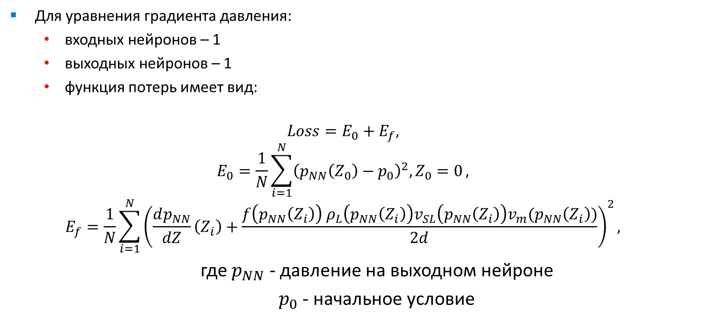
Архитектура нейронной сети
Для уравнения градиента давления:
входных нейронов – 1
выходных нейронов – 1
функция потерь имеет вид:
$$Loss=E_{0}+E_{f}, \\ E_{0}=\frac{1}{N}\sum_{i=1}^{N}{{\left(p_{NN}\left(Z_{0}\right)−p_{0}\right)}^{2}, Z_{0}=0}, \\ E_{f}=\frac{1}{N}\sum_{i=1}^{N}{{\left(\frac{dp_{NN}}{dZ}\left(Z_{i}\right)+\frac{f\left(p_{NN}\left(Z_{i}\right)\right) ρ_{L}\left(p_{NN}\left(Z_{i}\right)\right)v_{SL}\left(p_{NN}\left(Z_{i}\right)\right)v_{m}(p_{NN}\left(Z_{i}\right))}{2d}\right)}^{2}},$$
где $p_{NN}$ - давление на выходном нейроне
$p_{0}$ - начальное условие

Slide 6
Результаты
Было проведено 216 запусков.
Параметры нейронной сети варьировались в следующих границах:
количество скрытых слоев – 2, 3, 5
количество нейронов скрытых слоев – 5, 10, 20, 40
эпохи обучения – 5000, 10000, 20000
обучающий коэффициент – 0.1, 0.05, 0.001

Slide 7
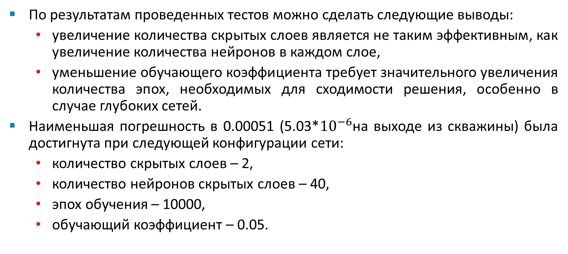
Результаты
По результатам проведенных тестов можно сделать следующие выводы:
увеличение количества скрытых слоев является не таким эффективным, как увеличение количества нейронов в каждом слое,
уменьшение обучающего коэффициента требует значительного увеличения количества эпох, необходимых для сходимости решения, особенно в случае глубоких сетей.
Наименьшая погрешность в 0.00051 (5.03*${10}^{−6}$на выходе из скважины) была достигнута при следующей конфигурации сети:
количество скрытых слоев – 2,
количество нейронов скрытых слоев – 40,
эпох обучения – 10000,
обучающий коэффициент – 0.05.

Slide 8
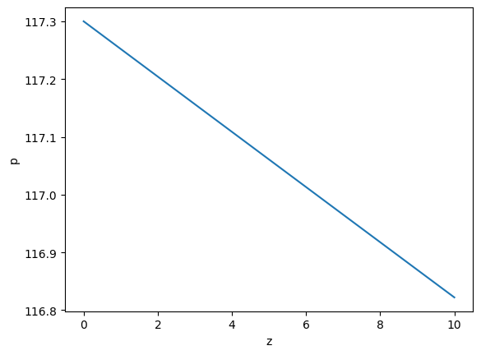
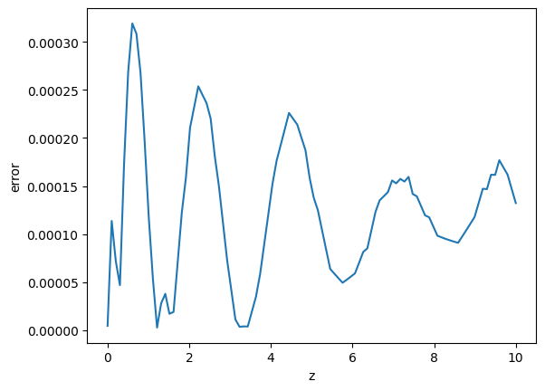
Результаты
График численного решения (метод Рунге-Кутта 4 порядка)
График погрешности решения

